Slide 2
KIỂM TRA BÀI CŨ
Câu 1 :
Theo em, học sinh muốn giữ chữ tín cần phải:
a. Phân biệt được đâu là hành vi giữ chữ tín và đâu là hành vi không giữ chữ tín.
b. Học tập và noi gương những người biết giữ chữ tín
c. Thật thà, trung thực và tôn trọng người khác.
d. Tất cả các ý trên
Câu 2 : Nêu 3 hành vi biết tôn trọng và không tôn trọng người khác?

Slide 3
Câu 3 :
Vào đợt lợn bị dịch tả châu phi, người dân mua thịt lợn ít dần. Biết được điều đó,bà A mở cửa hàng thịt lợn sạch nhưng thực tế vẫn lấy thịt lợn bị ốm, bị bệnh để bán nhằm thu lợi nhuận cao.
Hành vi đó của bà A thể hiện hành vi?
A. Bà A coi thường người khác.
B. Bà A không tôn trọng người khác.
C. Bà A giữ chữ tín.
D. Bà A không giữ chữ tín.
Câu 4 : Ý nghĩa của việc biết giữ chữ tín?

Slide 4
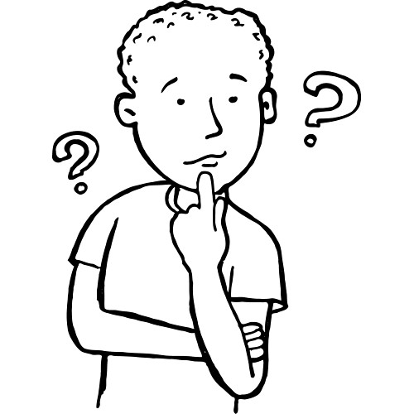
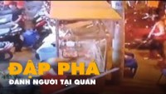
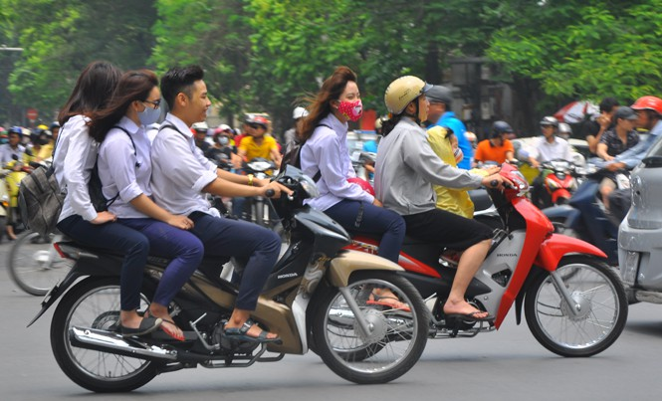
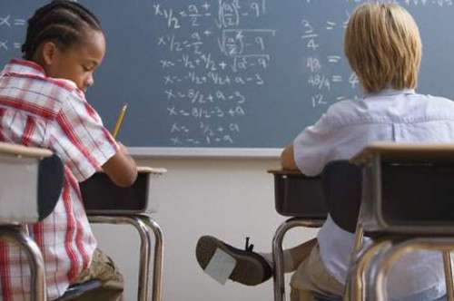
Em có nhận xét gì về những hành vi này?
Những hành vi này để lại hậu quả gì cho xã hội?

Slide 5
TIẾT 5 – CHỦ ĐỀ:
SỐNG VÀ LÀM VIỆC THEO PHÁP LUẬT
(TIẾT 1)

Slide 6
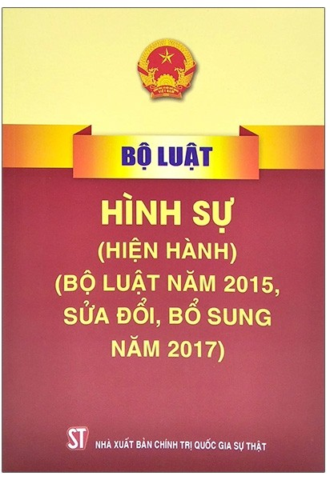





CHỦ ĐỀ : SỐNG VÀ LÀM VIỆC THEO PHÁP LUẬT (TIẾT 1)
1. Khái niệm.
a. Pháp luật là gì?
Những cuốn sách này nói về điều gì? Ai là người đưa ra điều đó? Ai là người thực hiện? Nếu không thực hiện thì như thế nào?

Slide 7
CHỦ ĐỀ : SỐNG VÀ LÀM VIỆC THEO PHÁP LUẬT
(TIẾT 1)
1. Khái niệm.
a. Pháp luật là gì?
Pháp luật là : + Các quy tắc xử sự chung,
+ Có tính bắt buộc,
+ Do nhà nước ban hành và đảm bảo thực hiện bằng biện pháp giáo dục, thuyết phục và cưỡng chế.

Slide 8
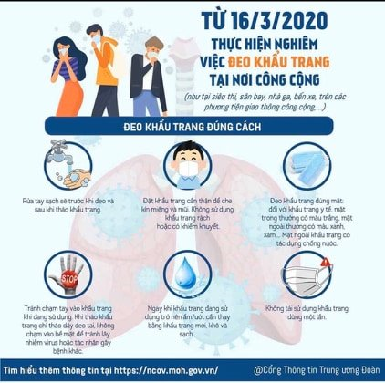
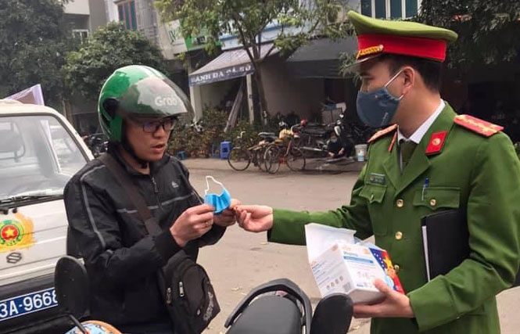
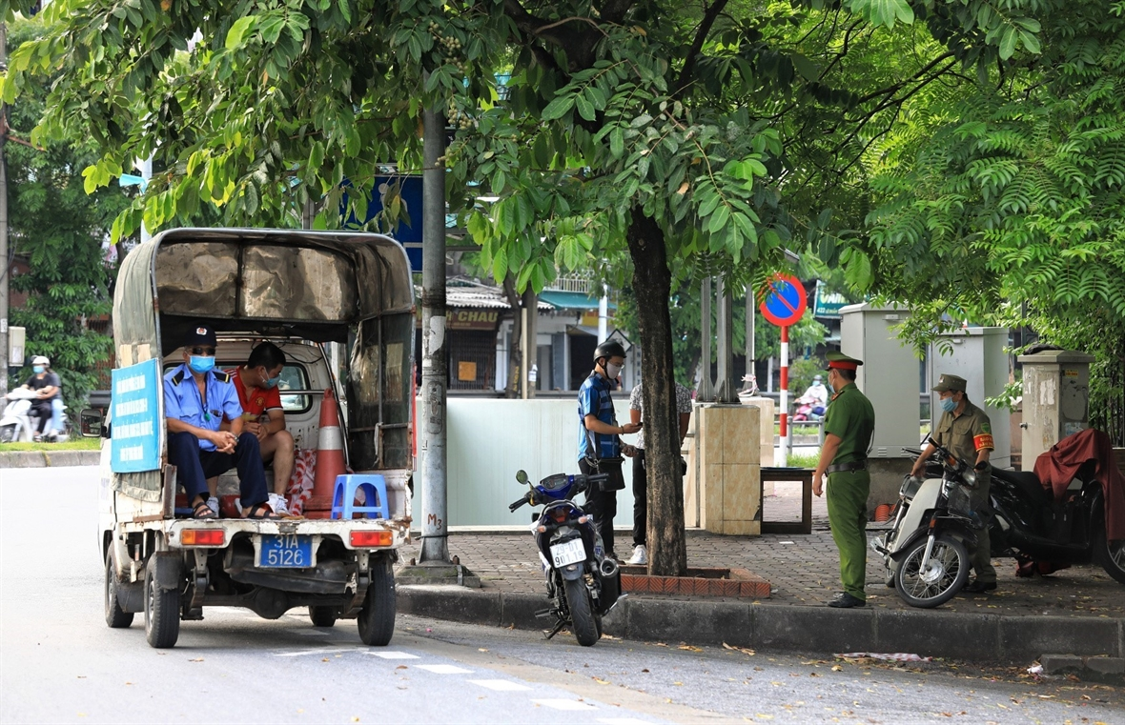
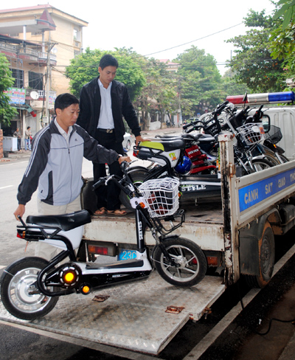
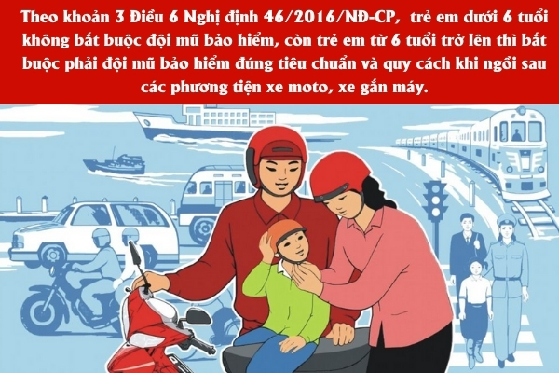
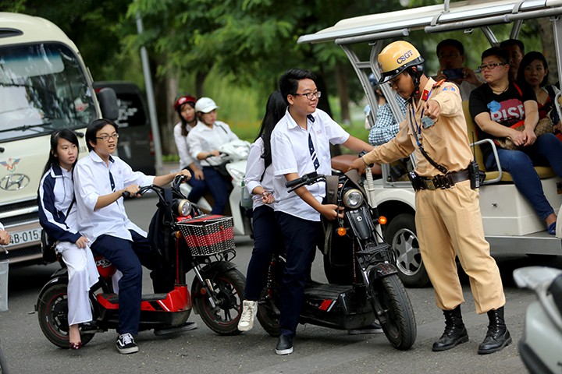

Slide 9


Slide 10
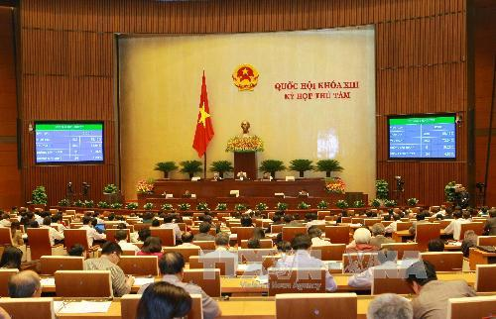
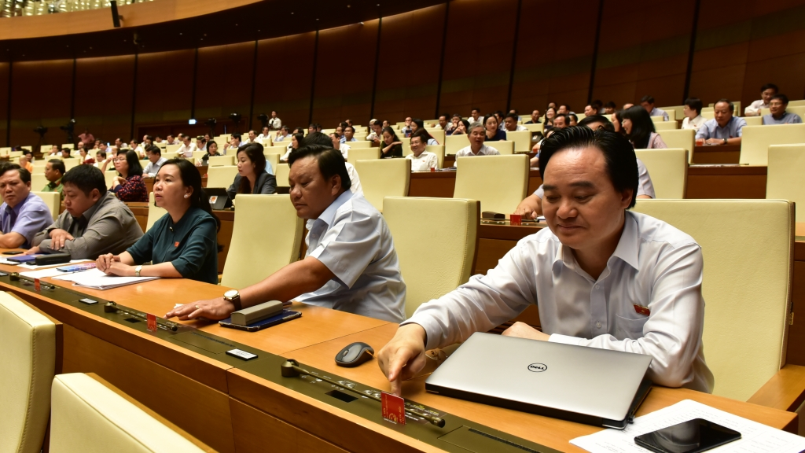
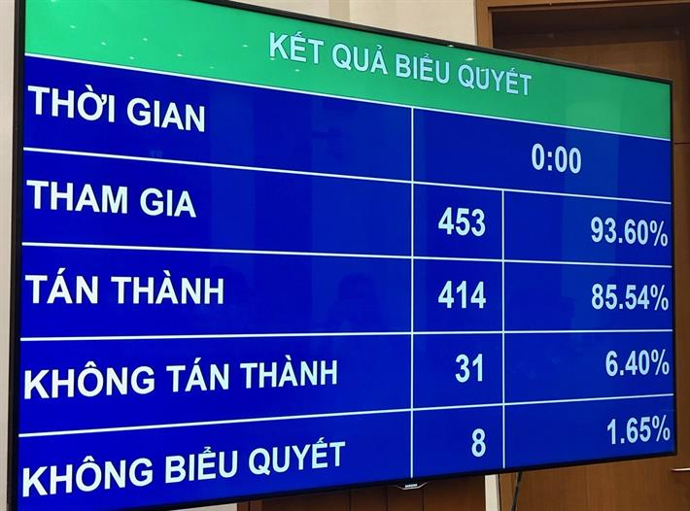
QUỐC HỘI BIỂU QUYẾT THÔNG QUA LUẬT GIÁO DỤC HIỆU LỰC : 1-7- 2020

Slide 11
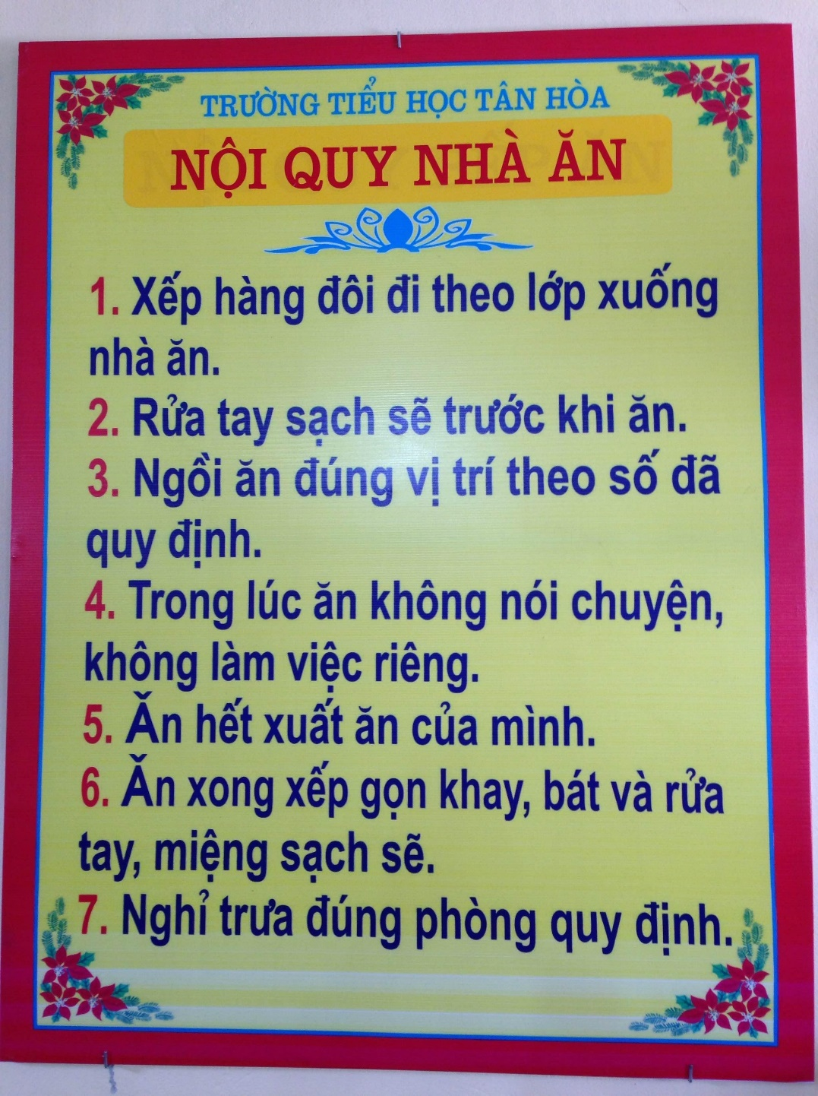
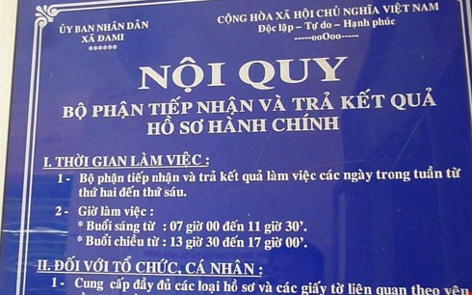
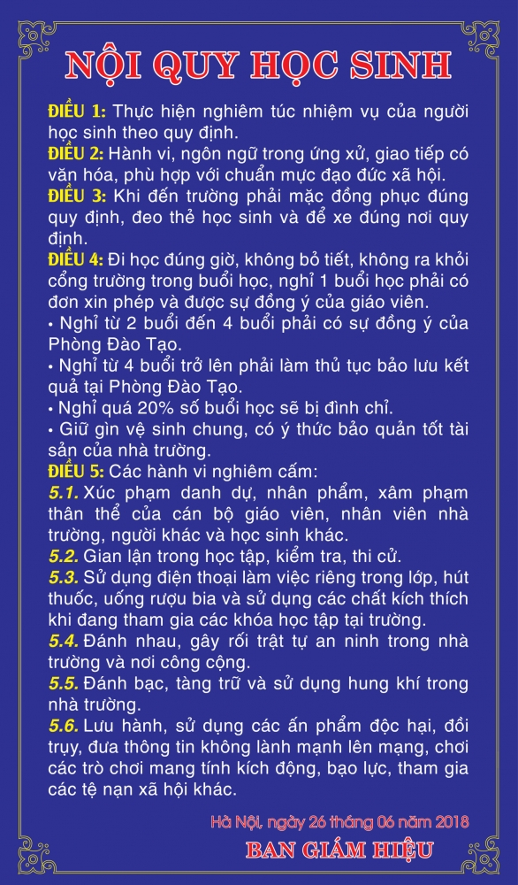
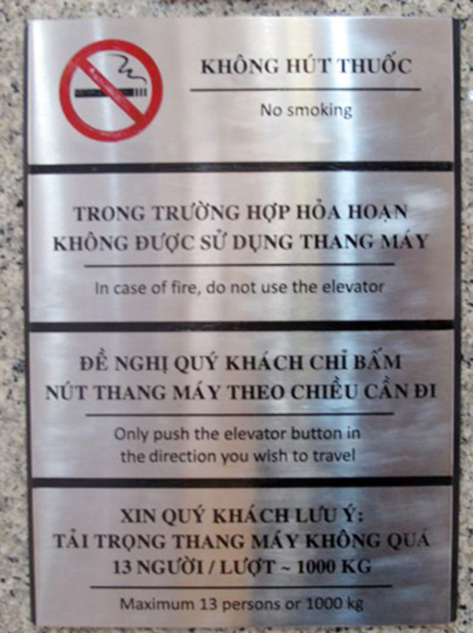
Những hình ảnh này nói về điều gì?

Slide 12
CHỦ ĐỀ : SỐNG VÀ LÀM VIỆC THEO PHÁP LUẬT
(TIẾT 1)
1. Khái niệm.
a. Pháp luật là gì?
b. Kỉ luật là gì?
Kỉ luật là những quy định, quy ước của một cộng đồng, một tập thể nhằm đảm bảo sự phối hợp thống nhất và chặt chẽ.

Slide 13
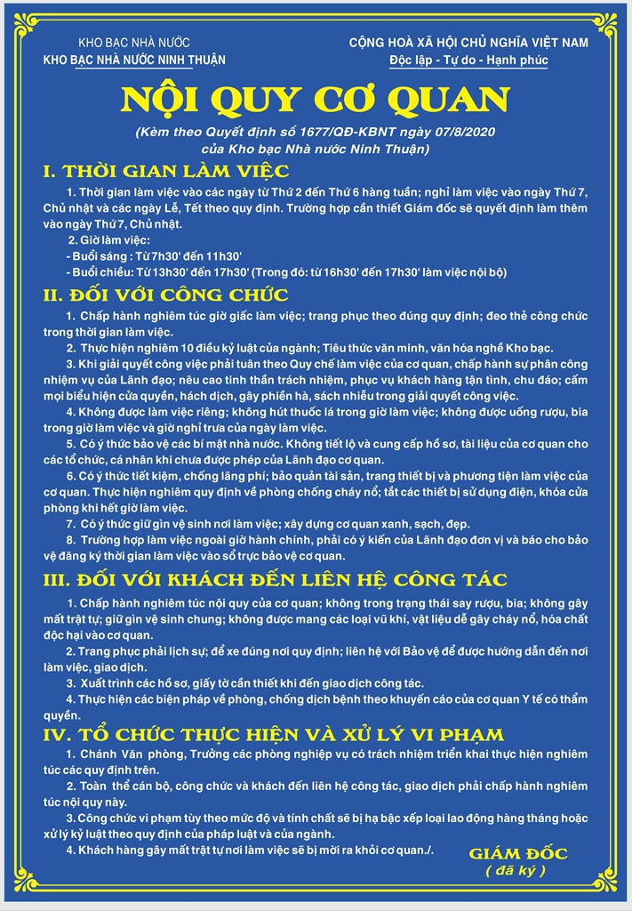
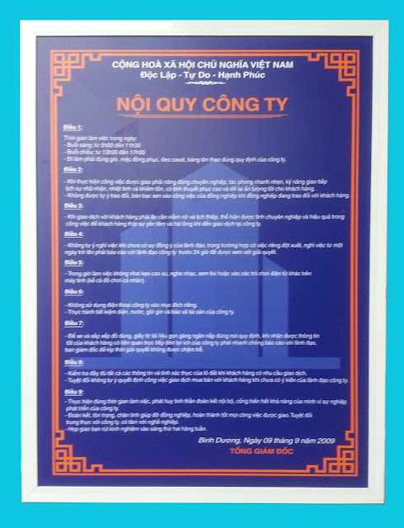
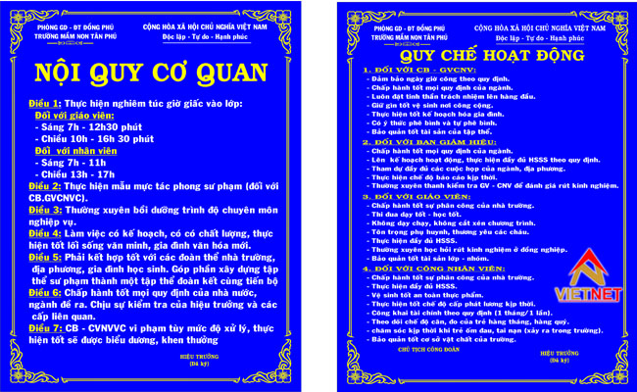

Slide 14
 | Pháp luật | Kỉ luật
Giống nhau
Khác nhau | Phạm vi: Người ban hành: Mức độ hình phạt: Biện pháp: | Phạm vi : Người đề ra: Mức độ hình phạt: Biện pháp:

Slide 15
 | Pháp luật | Kỉ luật
Giống nhau
Khác nhau | - Phạm vi: - Người ban hành: - Mức độ hình phạt: - Biện pháp: | Phạm vi : Người đề ra: - Mức độ hình phạt: - Biện pháp:
- Đều là những quy định chung và bắt buộc mọi người phải tuân theo.
- Nếu vi phạm sẽ bị xử lí.
Cả nước
Trong 1 đơn vị, tổ chức.
Quốc hội
Người đứng đầu đơn vị, tổ chức.
Cảnh cáo, xử phạt hành chính, phạt tù, tử hình.
Cảnh cáo, hạ lương, đuổi việc.
Giáo dục, thuyết phục và cưỡng chế.
Tuyên truyền, giáo dục.

Slide 16
CHỦ ĐỀ : SỐNG VÀ LÀM VIỆC THEO PHÁP LUẬT
(TIẾT 1)
1. Khái niệm.
a. Pháp luật là gì?
b. Kỉ luật là gì?
2. Mối quan hệ giữa pháp luật và kỉ luật.
Giữa pháp luật và kỉ luật có mối quan hệ với nhau như thế nào?
Kỉ luật phải tuân theo và không được trái với quy định của pháp luật.
VD : - Nội quy nhà trường phải dựa trên quy định của luật giáo dục, luật trẻ em.
- Nội quy cơ quan phải dựa trên luật lao động.

Slide 17
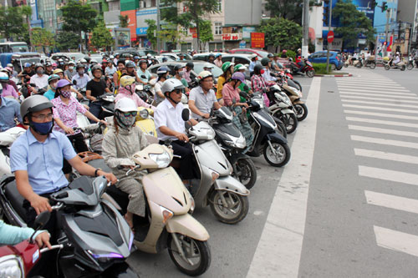
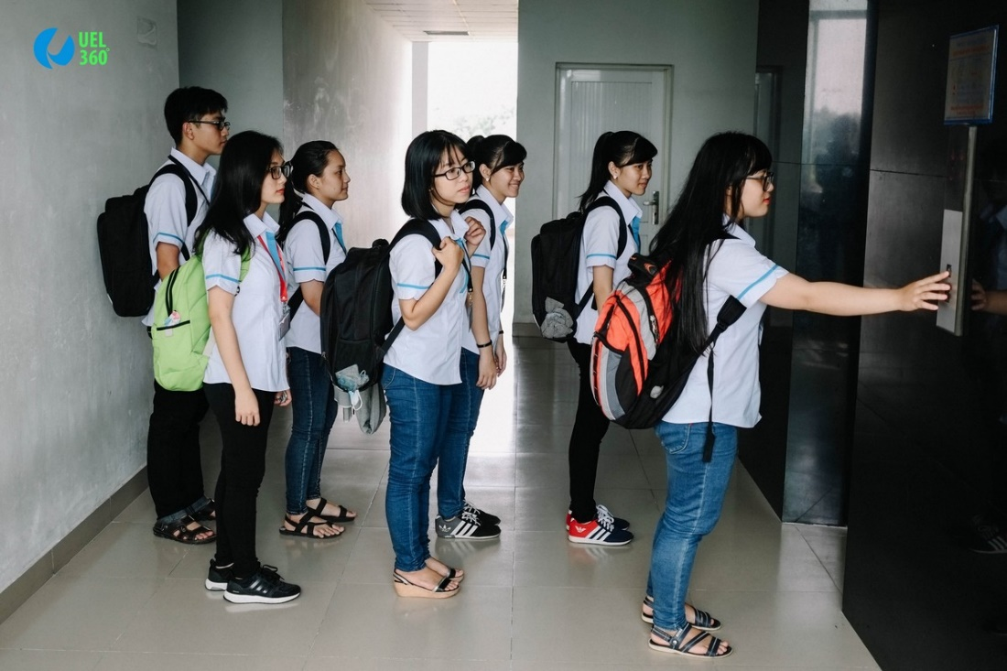
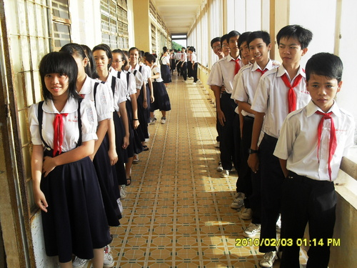
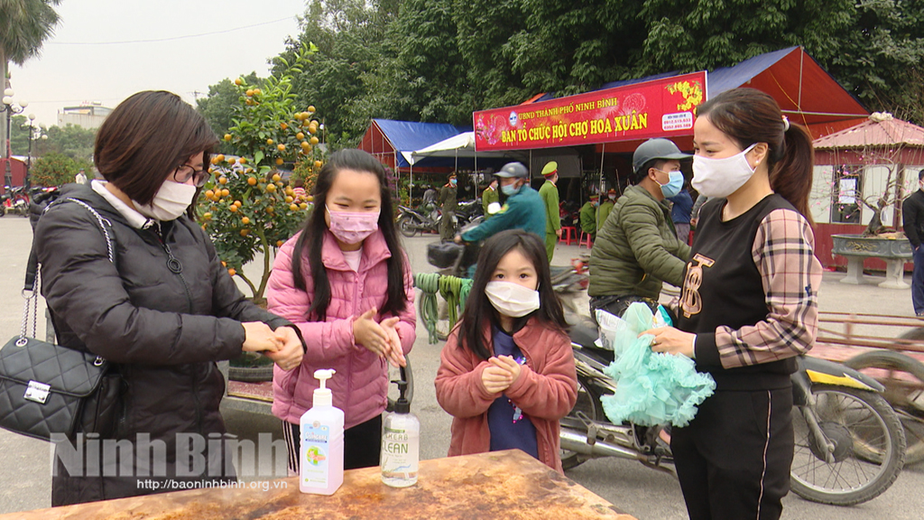
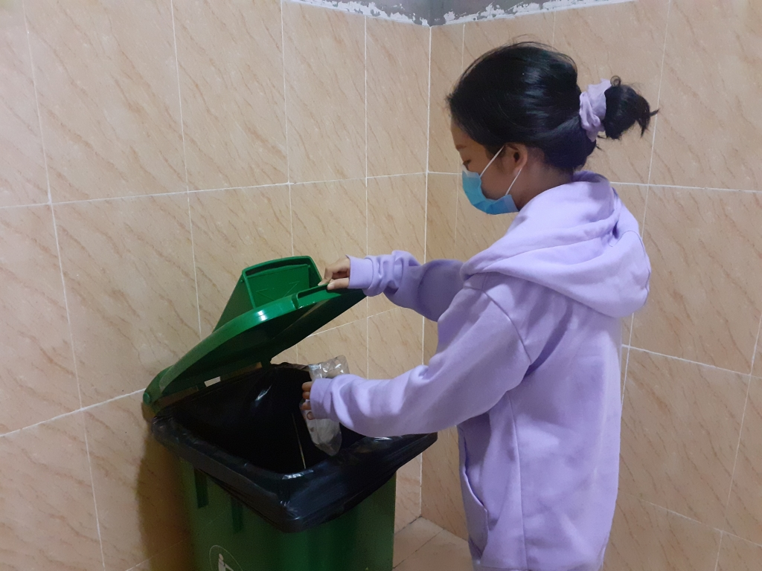
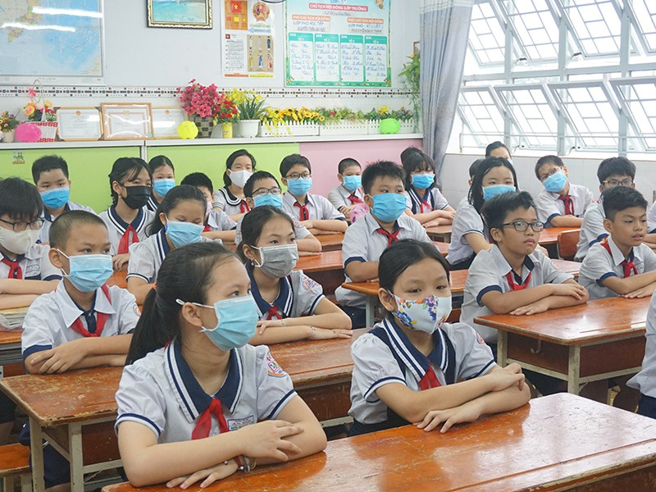
Quan sát những hình ảnh trên em có nhận xét gì?

Slide 18
CHỦ ĐỀ : SỐNG VÀ LÀM VIỆC THEO PHÁP LUẬT
(TIẾT 1)
1. Khái niệm.
2. Mối quan hệ giữa pháp luật và kỉ luật.
3. Ý nghĩa của pháp luật và kỉ luật.
Khi biết chấp hành pháp luật và kỉ luật sẽ có ý nghĩa gì đối với bản thân và xã hội ?

Slide 19
3. Ý nghĩa của pháp luật và kỉ luật.
Giúp mọi người có tiêu chuẩn chung để rèn luyện và hoạt động
Xác định trách nhiệm và quyền lợi của mọi người.
Tạo điều kiện cho cá nhân và xã hội phát triển theo hướng chung.

